Slide 1
MEDIAKIT
MAIO/2024

Slide 2
INTRODUÇÃO
O DC – Diário Carioca é um jornal digital estabelecido desde 2017, mantido pela Editora Viva Carioca Comunicação LTDA. É uma das principais fontes de notícias do Brasil e uma das cinco maiores do Rio de Janeiro, oferecendo uma plataforma abrangente para se manter informado sobre os fatos mais importantes da Cidade Maravilhosa, do Brasil e do Mundo.

Slide 3
VISÃO GERAL
Nosso site é projetado para oferecer uma experiência de usuário excepcional em todos os dispositivos, incluindo desktops, tablets e dispositivos móveis. Além disso, nos esforçamos para garantir que nosso conteúdo seja acessível a todos os usuários, independentemente de suas necessidades especiais.

Slide 4
Conteúdo jornalístico diversificado
Publicações legais
PILARES DE ATUAÇÃO
Notícias sobre os fatos mais importantes do Rio de Janeiro, do Brasil e do Mundo, com uma variedade de temas como esportes, diversão, vida dos famosos, cultura, estética, saúde, entre outros.
Serviços de publicação de editais, licenças, avisos e outros tipos de publicações legais, com procedimentos claros para realização das mesmas.
O Diário Carioca é mais do que um jornal digital do Rio de Janeiro, é uma plataforma de conexão direta com uma audiência apaixonada pela informação. Nossa plataforma é um ponto de encontro para os interesses mais variados: esportes, entretenimento, cultura, saúde e muito mais.

Slide 5
DIÁRIO CARIOCA
O Diário Carioca é um portal de notícias digital que se destaca pela sua cobertura jornalística ampla e séria do Rio de Janeiro, do Brasil e do mundo. Com uma audiência mensal de mais de 700 mil leitores e mais de 7 milhões de visualizações de páginas, atrai principalmente jovens consumidores online entre 25 e 34 anos interessados em uma variedade de tópicos. Oferecemos formatos publicitários diversos e um serviço de publicações legais para anunciantes interessados em alcançar um público engajado.

Slide 6
PERFIL DE PÚBLICO
70%
30%
1 MM
7 MM
MASCULINO
FEMININO
ACESSOS MENSAIS
PAGEVIEWS

Slide 7
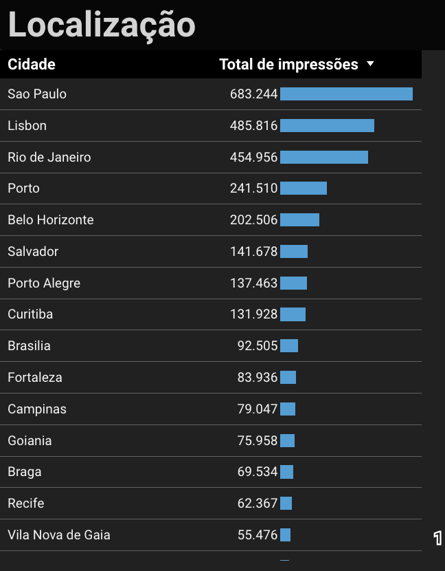
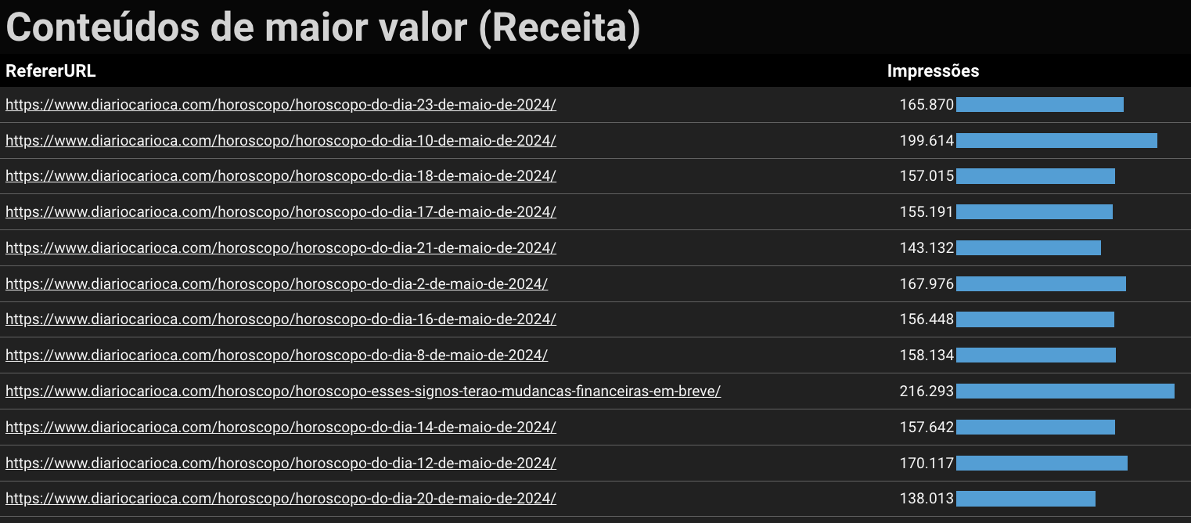
ACESSOS E CONTEÚDOS DESTAQUE

Slide 8
ANÚNCIOS EM VÍDEO
+75%
Viewability
vídeo
in-stream
In-banner
+65%
VTR
(taxa de conclusão
de vídeo)
0,37%
CTR
(Taxa de clique)

Slide 9
ANÚNCIOS EM DISPLAY
+90%
Banner Fixo
Super Banner
Viewability
Formatos com melhor
performance
0.64%
300x250
320x100
728x90
CTR médio
Display
Billboard
Retângulo Médio
1.03%
CTR
CTR médio
Remarketing

Slide 10
FORMATOS ESPECIAIS
Branded Content
Ativação nas redes sociais
Disponibilizamos formatos especiais mediante briefing e consulta. Não perca a oportunidade de associar sua marca a um dos principais portais de noticia do Rio de Janeiro.
Palestras
e lives
Criação de conteúdos on demand

Slide 11
PUBLISHER AUDITADO
O Diário Carioca está presente na rede oficial da Alright como um dos mais importantes publishers parceiro, auditado e certificado dentro nas normas da LGPD.

Slide 12
OBRIGADO!
@jornaldiariocarioca
www.diariocarioca.com
contato@diariocarioca.com

